Slide 1
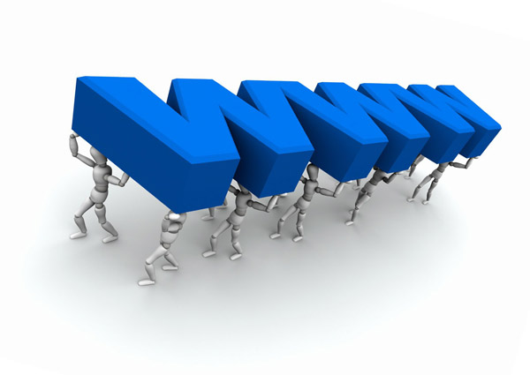
Тема классного часа: «Безопасность в сети интернет»
Учитель английского языка МБОУ СОШ № 8
Чахарян Н. М.

Slide 2
БЕЗОПАСНОСТЬ В СЕТИ ИНТЕРНЕТ
Цель классного часа: изучить опасные угрозы сети Интернет и методы борьбы с ними.
Задачи:
Образовательная: познакомиться с понятием «Интернет», «Вирус», изучить приемы безопасности при работе в сети Интернет;
Развивающая: развитие способность анализировать и обобщать, делать выводы;
Воспитательная: воспитание аккуратности, точности, самостоятельности;
Здоровьесберегающая: соблюдение санитарных норм при работе с компьютером.

Slide 3
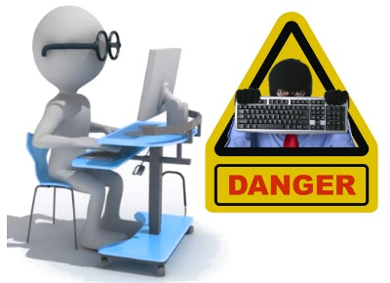
План урока:
Организационный момент (1-2 мин.);
Введение в тему (3-5 мин.);
Беседа по теме (30-35 мин.);
Физкультминутка (1 мин.);
Итог урока (5 мин.);

Slide 4

Интернет
– это объединенные между собой компьютерные сети, глобальная мировая система передачи информации с помощью информационно-вычислительных ресурсов.
На сегодняшний день практический каждый человек, так или иначе, пользуется сетью Интернет. Возможности Интернет безграничны: учеба, поиск необходимой информации, перевод денежных средств, отдых и многое другое. Однако, многие пользователи даже не задумываются о том, какая опасность поджидает нас во всемирной паутине.

Slide 5
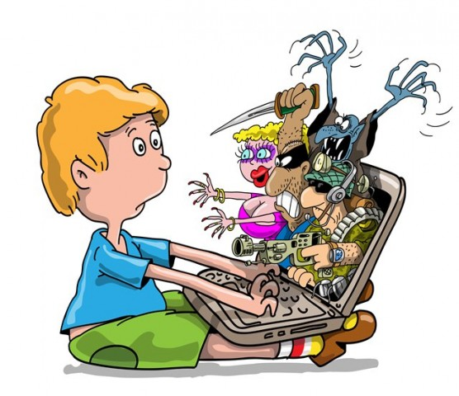
Рейтинг самых опасных угроз распределяется следующим образом:
Вредоносные программы
Кража информации
Халатность сотрудников
Хакерские атаки
Финансовое мошенничество
Спам
Аппаратные и программные сбои
Как вы видите, угроз достаточно много и все они связаны между собой, например, из-за халатности сотрудников может произойти кража информации, а кража информации в свою очередь, может быть связана с финансовым мошенничеством.

Slide 6
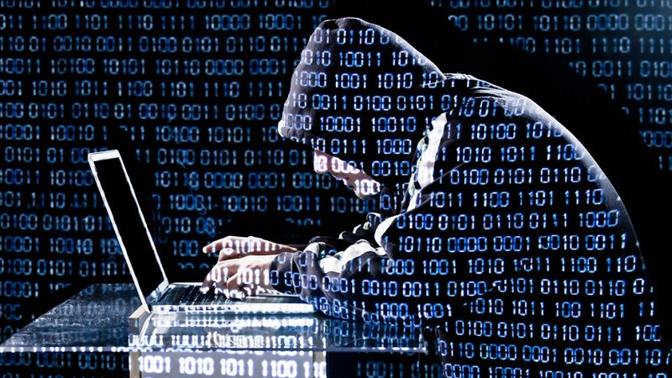
Компью́терный ви́рус
— разновидность компьютерных программ или вредоносный код, отличительной особенностью которых является способность к размножению (саморепликация).

Slide 7


Виды вирусов по поражаемым объектам:
Файловые вирусы.Это вирусы-паразиты, которые при распространении своих копий обязательно изменяют содержимое исполняемых файлов, при этом файлы, атакованные вирусом, в большинстве случаев полностью или частично теряют работоспособность)
Загрузочные вирусы. Это компьютерные вирусы, записывающиеся в первый сектор гибкого или жесткого диска и выполняющиеся при загрузке компьютера.
Скриптовые вирусы.Требуют наличия одного из скриптовых языков (Javascript, VBScript) для самостоятельного проникновения в неинфицированные скрипты.
Макровирусы.Это разновидность компьютерных вирусов разработанных на макроязыках, встроенных в такие прикладные пакеты ПО, как Microsoft Office.
Вирусы, поражающие исходный код. Вирусы данного типа поражают или исходный код программы, либо её компоненты (OBJ-, LIB-, DCU- файлы) а так же VCL и ActiveX компоненты

Slide 8

По дополнительной вредоносной функциональности
Шпионы. Spyware — программное обеспечение, осуществляющее деятельность по сбору информации о конфигурации компьютера, деятельности пользователя и любой другой конфиденциальной информации без согласия самого пользователя.
Ботнеты. Это компьютерная сеть, состоящая из некоторого количества хостов, с запущенными ботами — автономным программным обеспечением. Обычно используются для нелегальной или неодобряемой деятельности — рассылки спама, перебора паролей на удалённой системе, атак на отказ в обслуживании.
Бэкдоры. Программы, которые устанавливает взломщик на взломанном им компьютере после получения первоначального доступа с целью повторного получения доступа к системе

Slide 9

Физкультминутка
Мы все вместе улыбнемся,
Подмигнем слегка друг другу,
Вправо, влево повернемся
И кивнем затем по кругу.
Все идеи победили,
Вверх взметнулись наши руки.
Груз забот с себя стряхнули
И продолжим путь науки.

Slide 10
Итак, как же бороться с сетевыми угрозами?
Установите комплексную систему защиты
Сегодня актуальны так называемые «комплексные системы защиты», включающие в себя антивирус, файрволл, антиспам-фильтр и еще пару-тройку модулей для полной защиты вашего компьютера.
2. Будьте осторожны с электронной почтой.
3. Пользуйтесь браузерами Mozilla Firefox, Google Chrome и Apple Safari.
Большинство червей и вредоносных скриптов ориентированы под Internet Explorer и Opera.
4. Обновляйте операционную систему Windows.
5. Не отправляйте SMS-сообщения.
Сейчас очень популярны сайты, предлагающие доступ к чужим SMS и распечаткам звонков, также очень часто при скачивании файлов вам предлагают ввести свой номер, или внезапно появляется блокирующее окно, которое якобы можно убрать с помощью отправкиSMS.

Slide 11
Соблюдая эти не сложные правила, вы сможете избежать популярных сетевых угроз.
8. Делайте резервные копии.
При малейшей угрозе ценная информация с вашего компьютера может быть удалена, а что ещё хуже – похищена.
9. Функция «Родительский контроль» обезопасит вас.
Для детской психики Интернет – это постоянная угроза получения психологической травмы и риск оказаться жертвой преступников.
6. Пользуйтесь лицензионным ПО.
7. Используйте сложные пароли.
Как утверждает статистика, 80% всех паролей — это простые слова: имена, марки телефона или машины, имя кошки или собаки, а также пароли вроде 123. Такие пароли сильно облегчают работу взломщикам.

Slide 12
Итак, подведем итоги:
Какие существуют угрозы при работе в сети интернет?
Как избежать проблем при работе в сети?

Slide 13
